Slide 1
Pendahuluan
Dr. Suyanto, S.T., M.Sc.
HP/WA: 0812 845 12345
Intelligence Computing Multimedia (ICM)
Informatics faculty – Telkom University

Slide 2
Definisi AI [RUS95]
Thinking Humanly (Cognitive Modeling Approach)
Acting Humanly (Turing Test Approach)
Thinking Rationally (Laws of Thought Approach)
Acting Rationally (Rational Agent Approach)

Slide 3
“The exciting new effort to make computers think … machines with minds, in the full and literal sense” (Haugeland, ‘85) “[The automation of] activities that we associate with human thinking, activities such as decision making, problem solving, learning …” (Bellman, ‘78) Thinking Humanly | “The study of mental faculties through the use of computational models” (Charniak and McDermott, ‘85) “The study of the computations that make it possible to perceive, reason, and act” (Winston, ‘92) Thinking Rationally
“The art of creating machines that perform functions that require intelligence when performed by people” (Kurzweil, ‘90) “The study of how to make computers do things which, at the moment, people do better” (Rich and Knight, ‘91). Acting Humanly | A field of study that seeks to explain and emulate intelligent behavior in term of computational processes” (Schalkoff, ‘90) “The branch of computer science that is concerned with the automation of intelligent behavior” (Luger and Stubblefield, ‘93) Acting Rationally

Slide 4
Beragam aplikasi AI
Mobile Navigation Systems (MNS) (searching)
Electronic Medical Records (EMR) (reasoning)
Mathematical Theorem Proving (reasoning)
Expert System: CyC (reasoning)
Elevator Control System (planning)
Optimum-AIV (planning)
Data Mining (learning + reasoning)
Speech Recognition (searching + learning)

Slide 5
Beragam aplikasi AI
Computer Vision (searching, learning)
ALVINN
Handwriting recognition
Electronics and manufacturing inspection
Photo interpretation
Baggage inspection
2D to 3D image conversion

Slide 6
Beragam aplikasi AI
Speech Processing
Text to Speech (searching, learning)
Speech to Text (searching, learning)
Domain specific applications (searching, learning)
S2SMT (searching, reasoning, learning)
Game
Deep Blue → Permainan Catur (reasoning)
Neurogammon [TES90] → Backgammon berbasis MLP (learning)
NeuroGo [ENZ03] dan WinHonte [JEL09] → Go (learning)

Slide 7
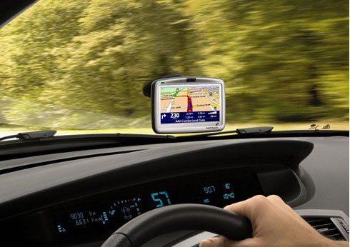
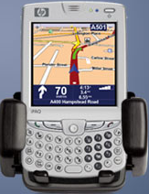
TomTom
MNS terpopuler di dunia
Dibuat oleh TomTom NV
50% pasar Eropa
20% Amerika Utara
Terjual > 8 juta unit (laporan tahun 2006)
www.tomtom.com

Slide 8
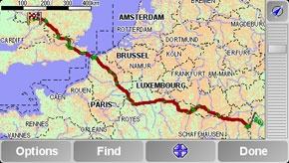
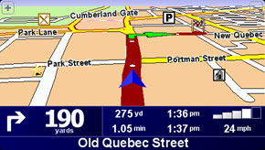
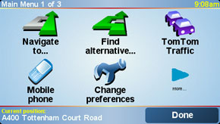
TomTom GO 910
Bluetooth® connectivity
Text-to-speech
Real-time traffic
Real-time weather reports
Route choice

Slide 9
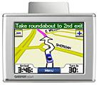
Garmin
Amerika Utara & Eropa
Hotel, restaurant, ATM
Text-to-speech
Real-time traffic
Real-time weather reports
Alternative routes

Slide 10
Electronic Medical Records
Sistem Informasi
Kemudahan interaksi antar entitas
Riwayat medis pasien
Reminder
Jadwal
Sistem Cerdas
Persamaan hak dan kewajiban (setiap entitas)
Cek alergi obat
Cek interaksi obat
Cari harga obat yang paling optimal

Slide 12
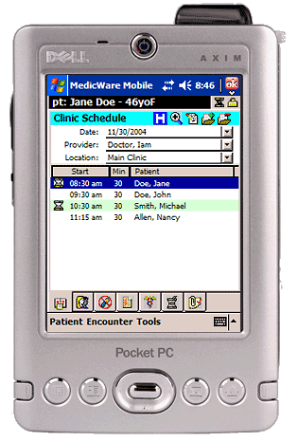
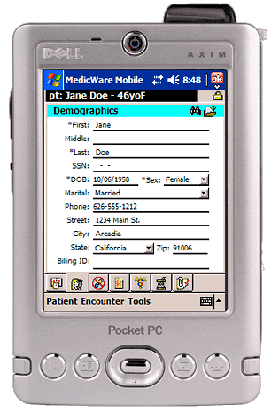
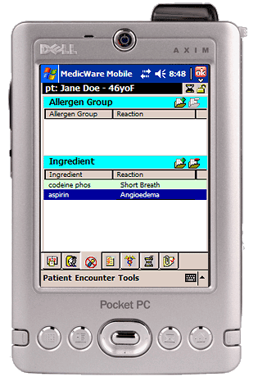
MedicWare (www.medicware.com)

Slide 16
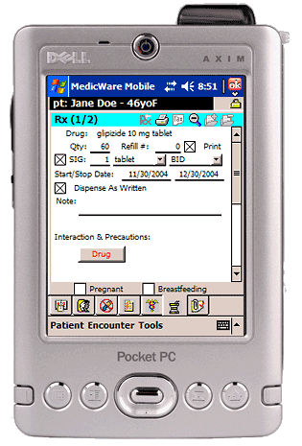

Slide 17
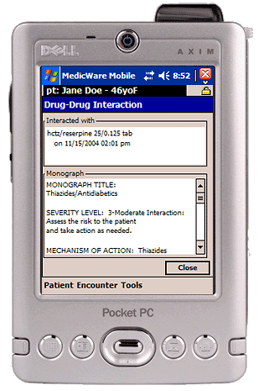

Slide 18
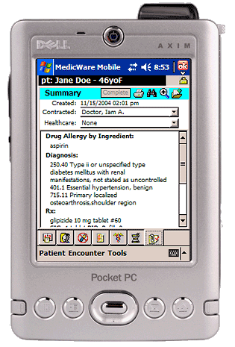

Slide 20
Cyc System [www.cyc.com]
AI yang menggunakan common sense knowledge
Mulai tahun 1984 oleh Doug Lenat
Grant US$ 25 juta selama 10 tahun
Microelectronics & Computer Technology Corp.
Menggunakan Semantic Reasoning
Menggunakan SubL (Common Lisp) dan C
15 ribu Predicates
300 ribu Concepts
3,2 juta Assertions

Slide 21
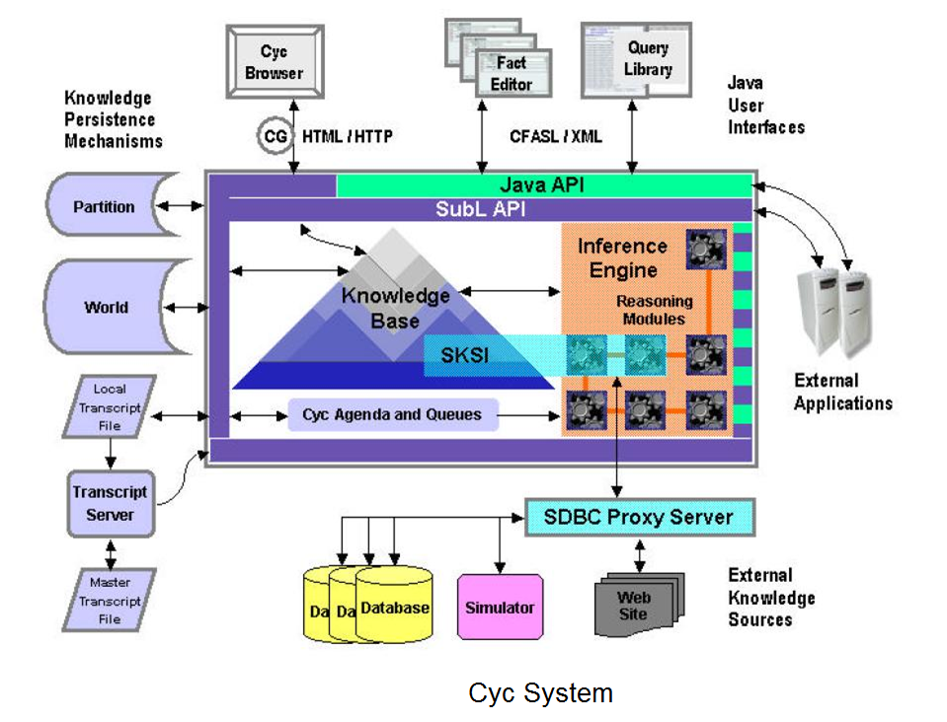

Slide 22
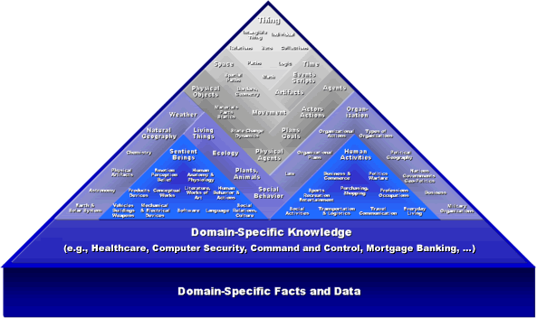

Slide 23
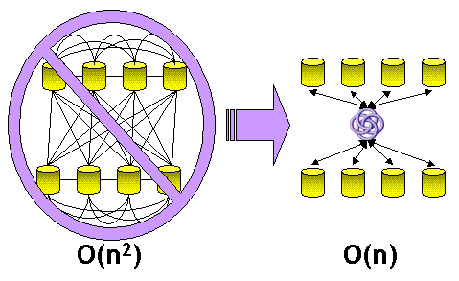
SKSI (Semantic Knowledge Source Integration)

Slide 24
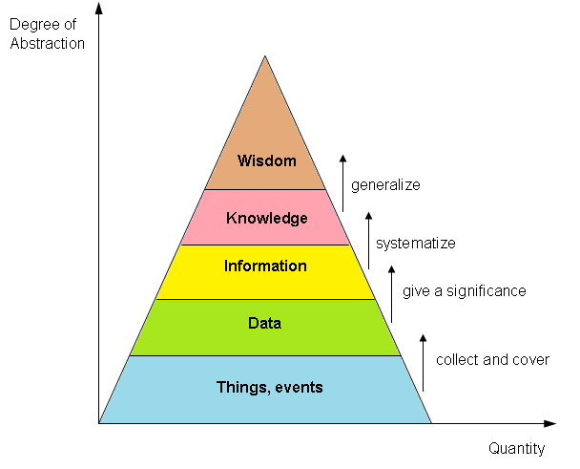

Slide 25
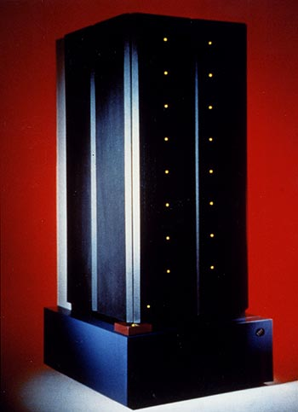
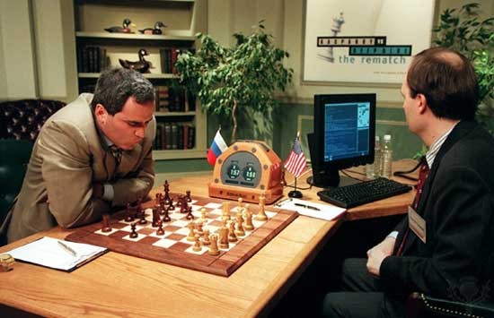
Deep Blue
11-05-1997: Deep Blue Vs. Garry Kasparov, the six-game rematch 3½ – 2½

Slide 26
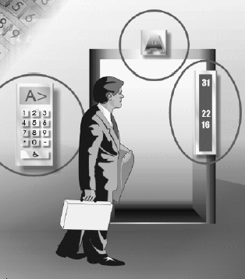
ECS (Elevator Control System )
Rockefeller Ctr (NY)
Petronas (KL)
Kebutuhan users:
- Kapasitas ruang
- Konflik antar pengguna
- Attended travel
- Non-stop travel
- VIP services
- Access restrictions

Slide 27
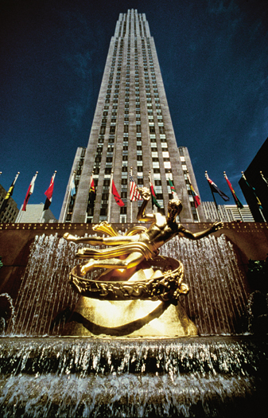
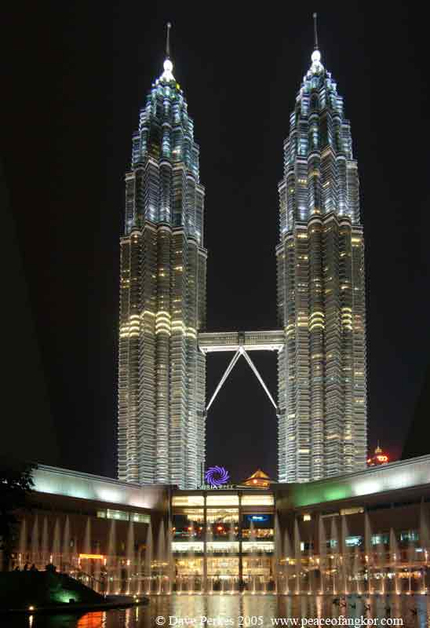
Rockefeller Ctr (NY)
Petronas (KL)

Slide 28
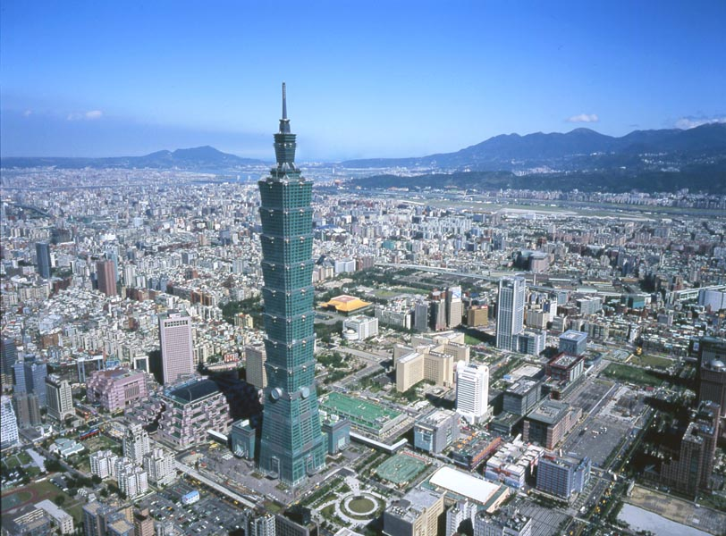
Taipei 101, Taiwan

Slide 29
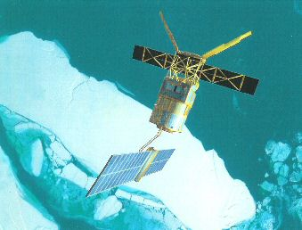
Optimum-AIV www.aiai.ed.ac.uk/project/optimum-aiv
Planning and Scheduling of Spacecraft Assembly, Integration & Verification
Monitoring of plan execution and the plan repair phases.
Preconditions and effects on the spacecraft configuration of individual activities can be stated and used for verification of the plan logic.

Slide 30
Spam Filtering
Email spam
Email sampah atau email yang tidak diperlukan user
Contoh:
Instant messaging spam
Web search engine spam
Blogs spam
Mobile phone messaging spam, dsb.
Jumlahnya mencapai 90 milyar per hari

Slide 31
Tujuan Spam
Penipuan (lotre, silahkan hubungi kami di alamat ...)
Money laundring (menawarkan transaksi pekerjaan yang berhubungan dengan rekening bank)
Promosi produk (seperti produk obat-obatan)
Menyebarkan virus, trojan, worm, dsb.

Slide 32
Arsitektur SpamGuru untuk perusahaan besar

Slide 33
Filtering Pipe Line pada SpamGuru.

Slide 34
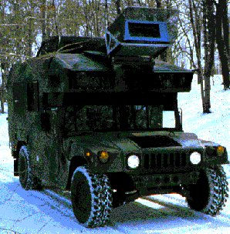
ALVINN (Autonomous Land Vehicle In a Neural Network)
Dibuat pada tahun 1989
Oleh Dean Pomerleau
Carnegie Mellon University
Berjalan 70 mil/jam
Di jalanan Pittsburgh Utara
www.ri.cmu.edu/projects/project_160.html

Slide 35
S2SMT: VerbMobil http://verbmobil.dfki.de

Slide 36
S2SMT: AT&T

Slide 37
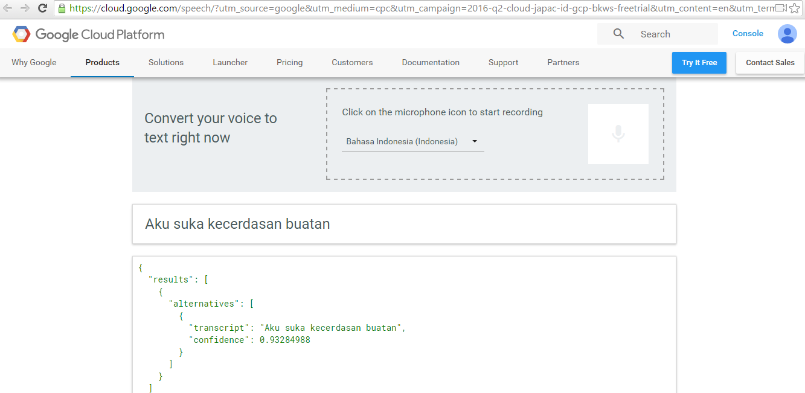
Google Cloud Speech API

Slide 38
AI dan ICT
AI → perluasan mesin
ICT → distribusi informasi
AI & ICT: penyeimbang entitas

Slide 39
AI dan ICT
AI → perluasan mesin
ICT → distribusi informasi
AI & ICT: penyeimbang entitas

Slide 40
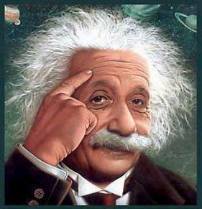
AI?
Peace…

Slide 41
Sejarah AI
Awal Perkembangan AI (1952 – 1969)
Newell & Simon → General Problem Solver
1958: McCarthy → LISP
McCarthy → Programs with Common Sense
1959: Nathaniel Rochester → Geometry Theorm Prover
1963: James Slagle → penyelesaian integral tertutup
1968: Tom Evan → penyelesaian masalah analogi geometris yang ada pada tes IQ.

Slide 42
Sejarah AI
Perkembangan AI melambat (1966 – 1974)
Program AI hanya mengandung sedikit pengetahuan pada subjeknya dan berhasil hanya karena manipulasi sintetis yang sederhana. Contoh: ELIZA (komputer psikolog)
E: Halo user, apa kabar?
U: Aku sedih.
E: Kamu sedih. Kenapa?
U: Temanku membenciku.
E: Temanmu membencimu. Mengapa?
U: Aaahh bosan. Kamu bisanya cuma bilang itu-itu aja...
E: Aaahh bosan. Kenapa?
U: Zzzzzz…zzz…zzz

Slide 43
Sejarah AI
Perkembangan AI melambat (1966 – 1974)
Banyak masalah berkaitan → program AI gagal.
Ada beberapa batasan pada struktur dasar yang digunakan untuk menghasilkan perilaku intelijensia.
Program Perceptron dapat ditampilkan untuk mempelajari segala sesuatu, tetapi hanya merepresentasikan beberapa saja.
Dua masukan perceptron yang berbeda tidak dapat dilatihkan untuk mengenali kedua masukan berbeda tersebut.

Slide 44
Sejarah AI
Sistem berbasis pengetahuan (1969 – 1979)
AI menjadi sebuah indusri (1980 – 1988)
Sistem pakar R1 → mengkonfigurasi sistem komputer
Dioperasikan di Digital Equipment Corporation (DEC)
Carnegie Group, Inference, Intellicorp, dan Technoledge → software tools untuk membangun sistem pakar
Kembalinya Jaringan Syaraf Tiruan (1986 – sekarang)
1985-an: Algoritma belajar Back-Propagation
Digunakan dalam ilmu komputer dan psikologi

Slide 45
AI Saat Ini
Berkembang menjadi berbagai bidang ilmu yang fokus pada area tertentu
Global Optimization
Expert Systems: symbolic & logic
Evolutionary Computation: numeric
Soft Computing: fuzzy logic, neural network, dsb.
…

Slide 46
AI Masa Depan
Mampukah suatu kecerdasan membuat kecerdasan lain yang lebih cerdas daripada dirinya sendiri?
Apakah kita lebih cerdas daripada proses “evolusi” yang menciptakan kita?
Akankah kecerdasan yang kita buat melebihi kecerdasan kita sendiri?

Slide 47
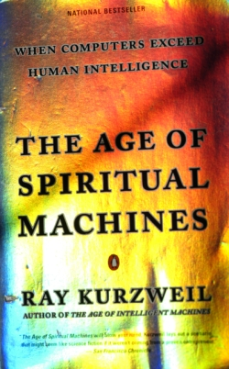
Prediksi [RAY99]
Tahun 2009
PC dapat melakukan satu triliun kalkulasi per detik.
Komputer akan menjadi sangat kecil, menempel pada pakaian dan perhiasan.
Sebagian besar transaksi bisnis rutin berada di antara manusia dan personalitas virtual.
Telepon dengan terjemahannya (translating telephone), pemanggil dan yang dipanggil bisa menggunakan dua bahasa berbeda, akan digunakan secara luas di masyarakat.

Slide 48
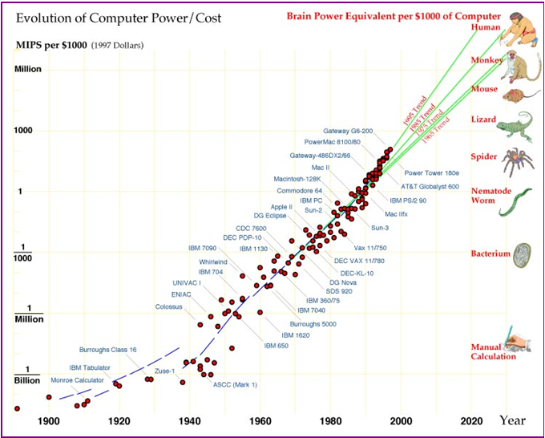

Slide 49
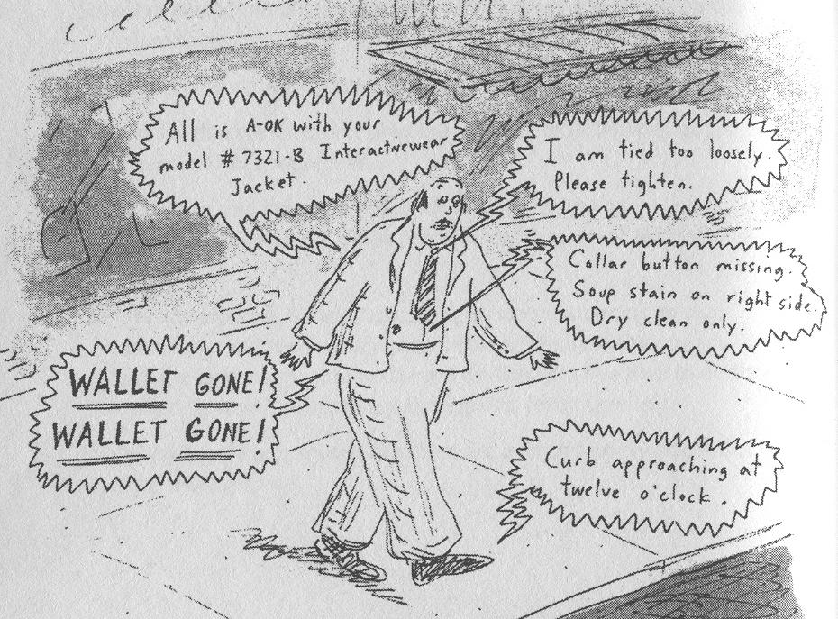
(Ray Kurzweil, The Age of Spiritual Machines. Penguin Books. 1999)

Slide 50
Prediksi [RAY99]
Tahun 2019
1 PC = 1 otak manusia.
Komputer semakin mudah dioperasikan, tidak terlihat dan menempel dimana saja.
Virtual reality sudah dalam tiga dimensi.
Sebagian besar interaksi dengan komputer sudah melalui gesture dan komunikasi bahasa alami dua arah.
Lingkungan realistis yang mencakup audio, visual, dan fisik membuat manusia mampu melakukan sesuatu, secara virtual, dengan manusia lain, meskipun ada batasan secara fisik.

Slide 51
Prediksi [RAY99]
Tahun 2029
1 PC = 1000 otak manusia.
Komputer telah terhubung langsung ke otak manusia dengan koneksi high-bandwidth.
Pencangkokan otak berhasil dilakukan untuk meningkatkan persepsi dan interpretasi secara audio dan visual, memori, dan penalaran.
Komputer mampu membaca semua literatur dan material multimedia yang dibangkitkan oleh mesin maupun manusia.
Muncul diskusi tentang legalitas komputer dan konstitusi manusia.

Slide 52
Prediksi [RAY99]
Tahun 2049
Makanan yang diproduksi menggunakan nano technology mulai digunakan secara umum.
Makanan tersebut mempunyai komposisi gizi yang baik, mempunyai rasa dan tekstur yang sama dengan makanan organik.

Slide 53
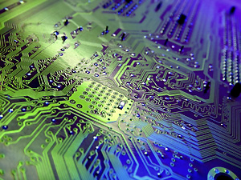
Prediksi [RAY99]
Tahun 2072
Picoengineering atau teknologi pada skala picometer atau 10⁻¹² meter berhasil diaplikasikan didunia nyata.

Slide 54
Prediksi [RAY99]
Tahun 2099
Ada kecenderungan kuat untuk membuat gabungan antara pemikiran manusia dengan kecerdasan mesin.
Tidak ada lagi perbedaan yang jelas antara manusia dan mesin.
Sebagian besar entitas tidak mempunyai kehadiran fisik yang permanen.
Kecerdasan berbasis mesin yang diturunkan dari model-model kecerdasan manusia yang diperluas mengklaim dirinya sebagai manusia.

Slide 55
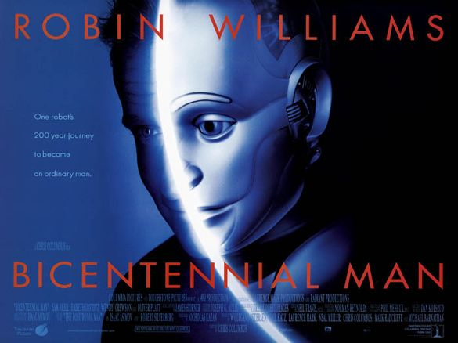

Slide 56
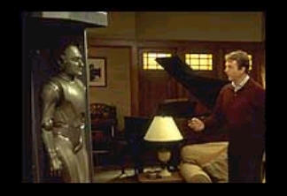
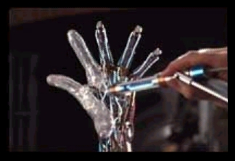
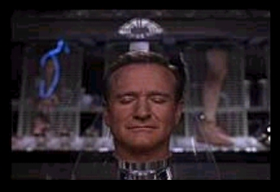
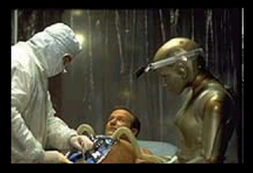

Slide 57
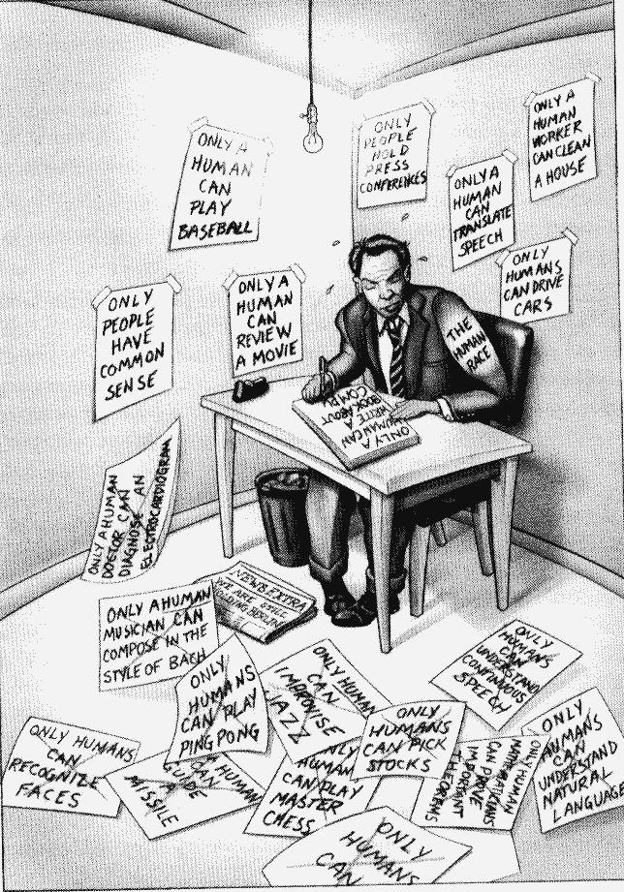
It is dangerous to believe that artificial systems are inherently inferior to human mind.
Human-level AI leads quickly to greater-than-human-level intelligence.
Technological progress in other fields will be accelerated by the AI arrival.
(Ray Kurzweil, The Age of Spiritual Machines. Penguin Books. 1999)

Slide 58
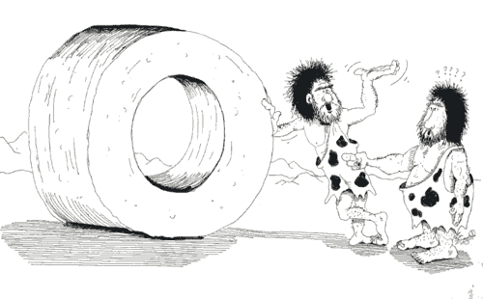
AI: Pasang Surut?
R. Bagwell, student cartoonist

Slide 59
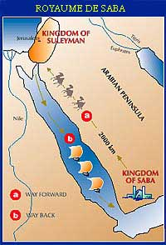
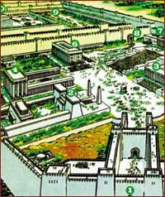
Teleportation: 1000 - 950 SM

Slide 60
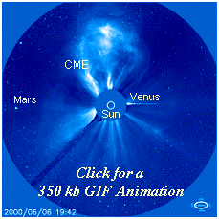
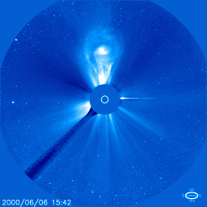
June 7, 2000
The orbiting Solar and Heliospheric Observatory (SOHO) recorded a powerful series of solar eruptions including a full-halo coronal mass ejection (CME)

Slide 61
Kesimpulan
Definisi AI = ”acting rationally” (rational agent)
Sejak tahun 1980, AI menjadi sebuah industri yang besar dengan perkembangan yang sangat pesat.
Dengan teknologi hardware yang performansinya semakin tinggi dan berukuran kecil serta didukung teknologi software yang semakin beragam dan kuat, produk-produk berbasis AI semakin dekat dengan kehidupan manusia.
Di masa depan, AI mungkin bisa membuat kecerdasan yang hampir menyamai kecerdasan manusia.

